Slide 1
MCT 9 A. Самоцінність
© Moritz & Woodward, 4|25

Slide 2

Що таке «самоцінність»?
за Potreck-Rose, 2006
???

Slide 3
Що таке «самоцінність»?
за Potreck-Rose, 2006
Це цінність, яку ми собі приписуємо

Slide 4
Що таке «самоцінність»?
за Potreck-Rose, 2006
Це цінність, яку ми собі приписуємо
це суб’єктивне поняття

Slide 5
Що таке «самоцінність»?
за Potreck-Rose, 2006
Це цінність, яку ми собі приписуємо
це суб’єктивне поняття
хоча ми часто думаємо про це, наша самоцінність не має нічого спільного з тим, як вас сприймають інші

Slide 6
Низька самоцінність може вплинути на психічне здоров'я
У людей з психічними захворюваннями часто буває низька самоцінність
Низька самоцінність може спричинити психічні проблеми:
    невпевненість, комплекси
    страхи
    симптоми депресії
    самотність

Slide 7

Різниця між завищеною і здоровою самоцінністю
Багато людей, які страждають на психоз (але не всі), відчувають, що їх переслідують. Це може спричинити зниження самоцінності. Інші ж відчувають себе обраними й вважають, що вони призначені для виконання особливо важливої місії.
УВАГА: ідеї про велич ніяк не пов'язані зі «здоровою» самоцінністю!
Цей стан є короткочасним
… і далекий від реальності та реальних можливостей.

Slide 8
АЛЕ ...
У всіх людей є сильні сторони, які часто потрібно відкривати в собі вперше.
Ви можете і маєте пишатися цими сильними сторонами!
Усвідомлення цих сильних сторін є наріжним каменем вашої самооцінки.

Slide 9
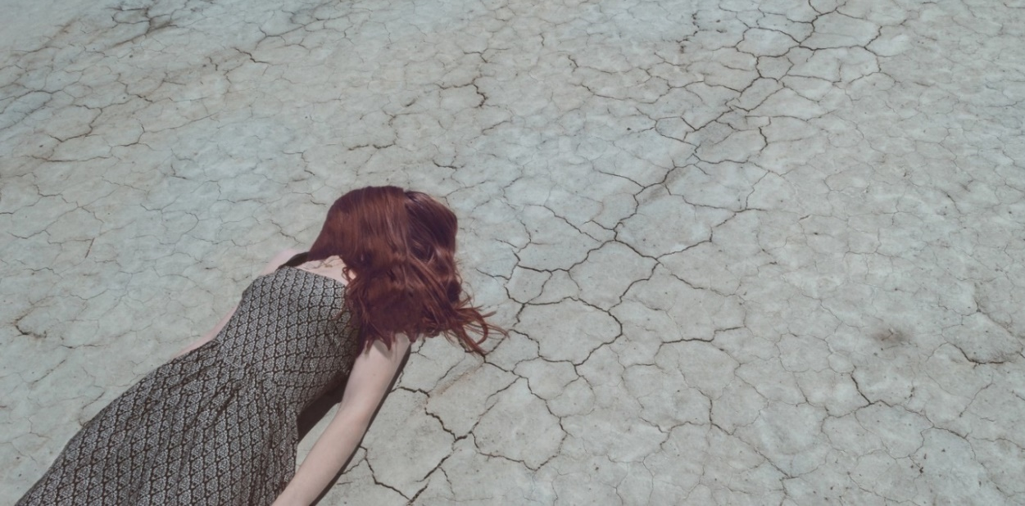
Що це все означає?
У людей, які страждають на психоз, низьке відчуття самоцінності, часто через негативний досвід взаємостосунків.
Підвищення самооцінки та покращення інших симптомів депресії сприяє психічній стабільності.
Це також допомагає зменшити симптоми психозу.

Slide 10
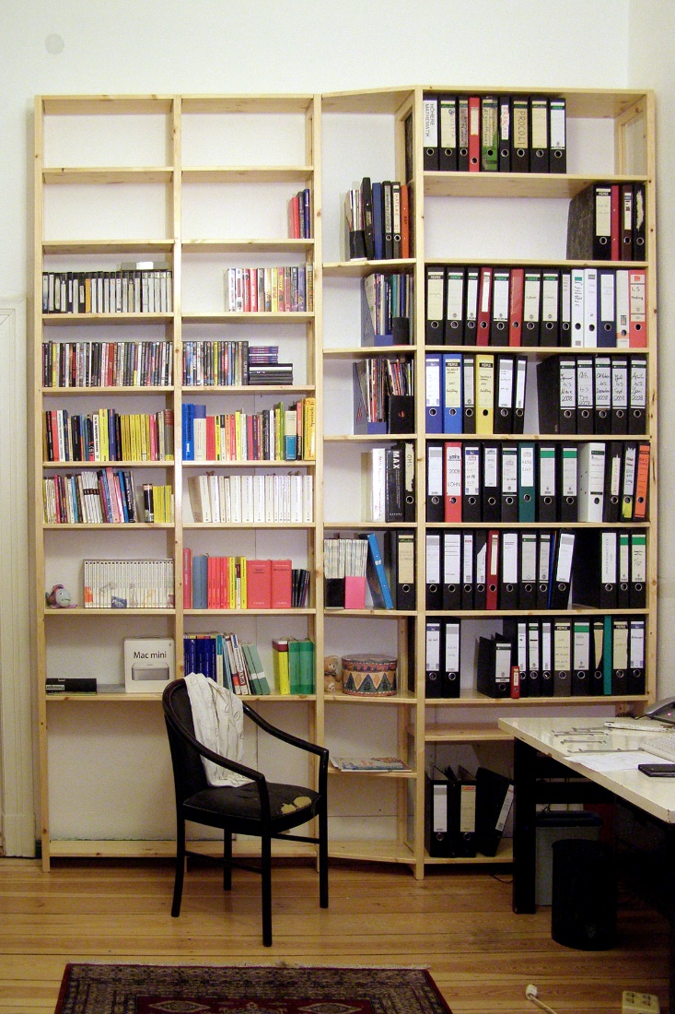
Джерела розвитку самоцінності
Самоцінність не є постійною величиною. Вона може змінюватися залежно від сфер діяльності (праворуч у вигляді полиці).
Стосунки
Спорт
Професія
Зовнішній вигляд
Дозвілля

Slide 11
Джерела розвитку самоцінності
Самоцінність не є постійною величиною. Вона може змінюватися залежно від сфер діяльності (праворуч у вигляді полиці).
Для нашої самоцінності вкрай важливо те, чи ми концентруємося лише на своїх слабких сторонах («порожніх полицях»), чи також на сильних сторонах і здібностях («повних полицях»).
Стосунки
Спорт
Професія
Зовнішній вигляд
Дозвілля

Slide 12
Люди з низькою самоцінністю …
… схильні концентруватися лише на своїх порожніх полицях і чужих повних полицях.
Стосунки
Спорт
Професія
Зовнішній вигляд
Дозвілля

Slide 13
Люди з низькою самоцінністю …
… схильні концентруватися лише на своїх порожніх полицях і чужих повних полицях.
... схильні до узагальнених негативних самоосуджень («Я нічого не вмію»)
Стосунки
Спорт
Професія
Зовнішній вигляд
Дозвілля

Slide 14
Люди з низькою самоцінністю …
… схильні концентруватися лише на своїх порожніх полицях і чужих повних полицях.
... схильні до узагальнених негативних самоосуджень («Я нічого не вмію»)
… не відділяють людину в цілому від її поведінки (щось не вдалося = невдаха)
Стосунки
Спорт
Професія
Зовнішній вигляд
Дозвілля

Slide 15
Не забудьте нічого...
Я вмію слухати, я вірний друг / вірна подруга, радо підтримую і можу розсмішити інших …
Востаннє я грав(ла) у команді ще у школі. Я пропускаю м’яч, не можу кинути його достатньо далеко, але добре танцюю …
Стосунки
Спорт
Зараз не працюю, не склав(ла) іспит
Мені подобається готувати, я добре розбираюся в музиці та політиці, цікавлюся літературою, фільмами ...
Професія
Мені подобаються мої очі та волосся, проте у мене замалий зріст …
Зовнішній вигляд
Дозвілля

Slide 16
Не забудьте нічого...
Я вмію слухати, я вірний друг / вірна подруга, радо підтримую і можу розсмішити інших …
Востаннє я грав(ла) у команді ще у школі. Я пропускаю м’яч, не можу кинути його достатньо далеко, але добре танцюю …
Стосунки
Спорт
Зараз не працюю, не склав(ла) іспит
Мені подобається готувати, я добре розбираюся в музиці та політиці, цікавлюся літературою, фільмами ...
Професія
Мені подобаються мої очі та волосся, проте у мене замалий зріст …
Зовнішній вигляд
Дозвілля
На які полиці ви давно не заглядали? Які «втрачені сильні сторони» ви виявили?

Slide 17

Що відрізняє людей із високою самоцінністю?
Голос: ??? достатньо гучний
Міміка/жести: ???впевнена поведінка
Постава: ???

Slide 18
Що відрізняє людей із високою самоцінністю?
Голос: чіткий, добре поставлений, достатньо гучний
Міміка/жести: зоровий контакт, впевнена поведінка
Постава: пряма
... як з усім: не перестарайтеся (не витріщайтеся на людей, не перебивайте інших, не виконуйте роль «вожака зграї»)

Slide 19
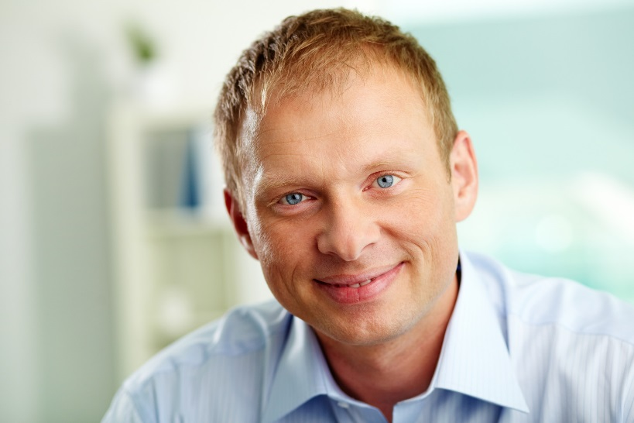
Які внутрішні (невидимі) здорової самооцінки?
???

Slide 20
Які внутрішні (невидимі) здорової самооцінки?
Впевненість у своїх силах, навіть коли все не йде так добре
Прийняття своїх помилок і поразок (не знецінюючи себе у цілому)
Інтроспекція, готовність вчитися на помилках
Позитивне ставлення до себе, наприклад похвала за успіхи

Slide 21
Усвідомлення сильних сторін
Чому нам іноді важко назвати свої сильні сторони?
На заваді може стати думка: «Не хвали сам себе — нехай тебе люди похвалять!»
У гострих фазах хвороби можливостей проявити свої сильні сторони й самостійно їх визначити менше

Slide 22
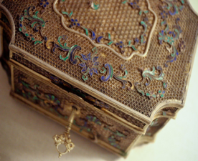
Усвідомлення сильних сторін
«Як мені знайти втрачені скарби?»
Запитайте у друзів або родичів, які у вас сильні сторони та що у вас вони цінують.
Подумайте про конкретні ситуації, коли у вас щось виходило добре, можливо, вас за це похвалили — це також можуть бути дрібниці.
... і запишіть ці переживання в «щоденник успіхів»* і читайте, коли почуваєтесь погано.
*У щоденник успіхів потрібно записувати тільки позитивні події дня.

Slide 23
Вправа 1
Що вам у собі подобається?
Що у вас добре виходить?
Подумайте про кожну свою сильну сторону!

Slide 24
Вправа 2
Встаньте, скрутіться і «повисіть» головою донизу.
Дивіться вниз, звісьте плечі й руки, злегка округливши спину.

Slide 25
Вправа 2
Встаньте, скрутіться і «повисіть» головою донизу.
Дивіться вниз, звісьте плечі й руки, злегка округливши спину.
Пройдіться кімнатою у цій позі!

Slide 26
Вправа 2
Встаньте, скрутіться і «повисіть» головою донизу.
Дивіться вниз, звісьте плечі й руки, злегка округливши спину.
Пройдіться кімнатою у цій позі!
Які у вас відчуття?

Slide 27
Вправа 2
Тепер повністю розслабте верхню частину тулуба, а потім знову повільно випрямляйтеся, хребець за хребцем. Уявіть, що хтось тягне вас вгору за кінчики волосся.

Slide 28
Вправа 2
Тепер повністю розслабте верхню частину тулуба, а потім знову повільно випрямляйтеся, хребець за хребцем. Уявіть, що хтось тягне вас вгору за кінчики волосся.
Ще раз пройдіться кімнатою у цій позі!

Slide 29
Вправа 2
Тепер повністю розслабте верхню частину тулуба, а потім знову повільно випрямляйтеся, хребець за хребцем. Уявіть, що хтось тягне вас вгору за кінчики волосся.
Ще раз пройдіться кімнатою у цій позі!
Які у вас відчуття?

Slide 30
Вправа 2
Можливо, ви помітили, що ваша постава була прямішою та впевненішою.
Стійка позиція та пряма постава не тільки випромінюють впевненість ззовні, але й позитивно впливають на самооцінку.
Отримайте нову внутрішню поставу через зовнішню поставу: мову тіла, яка випромінює впевненість у собі (пряма постава, зоровий контакт, достатньо гучний голос), поширюється всередину і зміцнює справжню впевненість у собі.
Те, що спочатку здається грою, перетворюється на справжню поставу

Slide 31
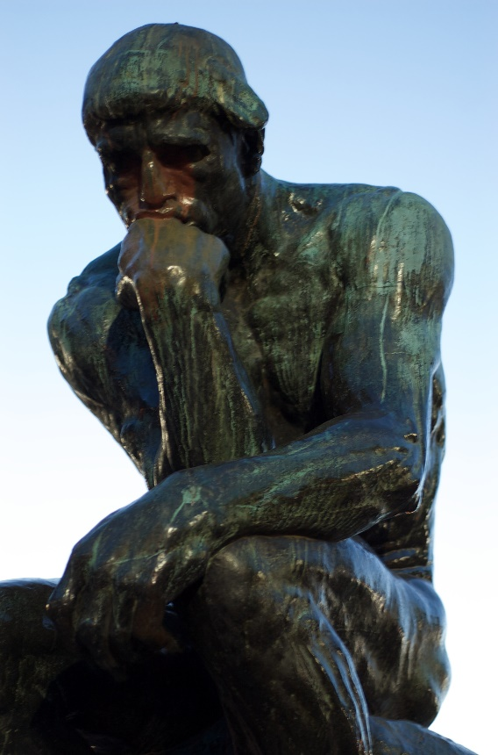
Нав'язливі думки: крутіння на місці замість руху вперед
Багато людей з симптомами психічних захворювань скаржаться на нескінченні нав'язливі думки й роздуми.
Ви стикалися з нав'язливими думками?

Slide 32
Проблеми
Нав’язливі думки є проблематичними з кількох точок зору:
Думки ходять колами: проблеми стають більш помітними, але не розв’язаними.
Відчуття самоцінності ще більше знижується, бо корисні та позитивні думки залишаються непоміченими.
На відміну від цілеспрямованого мислення, характерною рисою нав'язливих думок є те, що у голові завжди блукають ті самі безплідні думки та самозвинувачення.

Slide 33
Що робити?
Тому перший та найважливіший крок — визнати нав’язливі думки проблемою, а не способом розв’язання проблем. Доведено, що нав’язливі думки спричиняють більшу кількість проблем, ніж варіантів їх розв’язання.
Нав’язлива думка — це просто думка! А не реальність!
Спробуйте фіксувати думки, але не оцінювати їх.

Slide 34
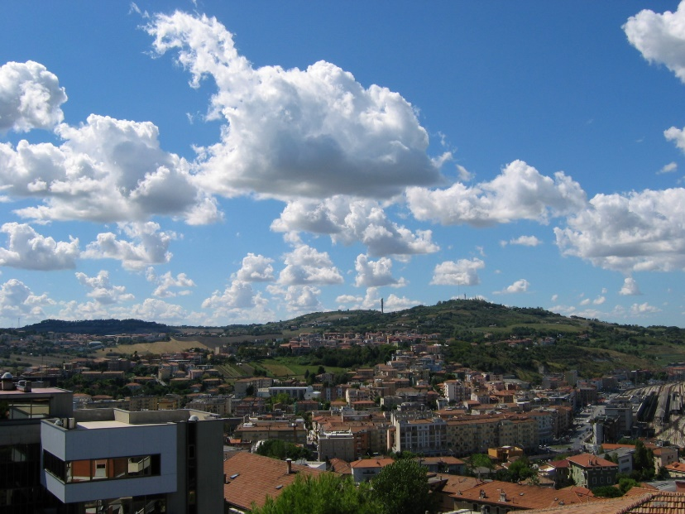
Вправа 1 проти нав’язливих думок.
Спостереження на відстані ...
Спостерігайте за внутрішніми подіями, не втручаючись і не зневажаючи себе («Я несповна розуму. У мене знову нав'язливі думки», «За що мені цей розлад?»).
Натомість спостерігайте за своїми думками, як за потягами на вокзалі, або хмарами, що пливуть небом, або листям, що пливе за течією.
Ці думки нав’язливі не тому, що вони правдиві, а тому, що вони постійно у вас з’являються, і ви їх боїтесь.

Slide 35
Вправа 2 проти нав’язливих думок.
Фізичне відволікання
Фізична вправа
Встаньте
Покладіть ліву руку на праве плече
А праву — на ліве
Підніміть одну ногу
Робіть кругові рухи ногою …

Slide 36
Вправа 2 проти нав’язливих думок.
Фізичне відволікання
Фізична вправа
Встаньте
Покладіть ліву руку на праве плече
А праву — на ліве
Підніміть одну ногу
Робіть кругові рухи ногою …
Про що ви зараз думаєте?

Slide 37
Вправа 2 проти нав’язливих думок.
Фізичне відволікання
Фізична вправа
Встаньте
Покладіть ліву руку на праве плече
А праву — на ліве
Підніміть одну ногу
Робіть кругові рухи ногою …
Такі вправи на концентрацію допомагають перервати нескінченний цикл румінацій.

Slide 38
Поради щодо підвищення відчуття самоцінності
Висловлюйте свої побажання іншим людям

Slide 39
Поради щодо підвищення відчуття самоцінності
Висловлюйте свої побажання іншим людям
Намагайтеся говорити гучніше і чіткіше

Slide 40
Поради щодо підвищення відчуття самоцінності
Висловлюйте свої побажання іншим людям
Намагайтеся говорити гучніше і чіткіше
Установіть зоровий контакт (почніть зі знайомих людей, а потім перейдіть до інших людей)

Slide 41
Поради щодо підвищення відчуття самоцінності
Висловлюйте свої побажання іншим людям
Намагайтеся говорити гучніше і чіткіше
Установіть зоровий контакт (почніть зі знайомих людей, а потім перейдіть до інших людей)
Зберігайте правильну поставу: згадайте, як вертикальна поза впливає на вашу самооцінку та людей, які вас оточують

Slide 42
Домашнє завдання
Поради щодо того, як цінувати прекрасні речі, з якими ви стикаєтеся протягом дня:
Виходячи з дому, беріть з собою жменю маленьких кульок (зерен, камінців тощо) і кладіть у праву кишеню куртки.
Щоразу, коли з вами трапляється щось приємне (наприклад, усмішка друга, приємна розмова, смачний обід тощо), перекладайте по одній кульці з правої кишені в ліву.
Ввечері вийміть кульки з лівої кишені та згадайте чудові миті, які ви пережили протягом дня.
Так ви закарбуєте у пам’яті прекрасні миті та зможете насолодитись ними. На жаль, ми часто не помічаємо приємні речі у житті.

Slide 43
Домашнє завдання
Поради щодо того, як цінувати прекрасні речі, з якими ви стикаєтеся протягом дня:
Виходячи з дому, беріть з собою жменю маленьких кульок (зерен, камінців тощо) і кладіть у праву кишеню куртки.
Щоразу, коли з вами трапляється щось приємне (наприклад, усмішка друга, приємна розмова, смачний обід тощо), перекладайте по одній кульці з правої кишені в ліву.
Ввечері вийміть кульки з лівої кишені та згадайте чудові миті, які ви пережили протягом дня.
Так ви закарбуєте у пам’яті прекрасні миті та зможете насолодитись ними. На жаль, ми часто не помічаємо приємні речі у житті.
Чи знаєте ви якісь інші способи насолоджуватися чудовими митями, які ви пережили протягом дня, або запам’ятати їх?

Slide 44
Перенесення на повсякденне життя
Висновки з навчання:
Самоцінність — це цінність, яку ми собі приписуємо.
Намагайтеся більше усвідомлювати свої сильні сторони в різних сферах життя. Підвищте свою самоцінність, використовуючи щойно обговорені стратегії.
Шукайте свої приховані сильні сторони, наприклад запитайте друзів або ведіть «щоденник успіхів».
Подумайте про приємні миті, які ви провели у цей день.

Slide 45
Як це стосується психозу?
Багато людей, які страждають на психоз (але не всі!), мають низьке відчуття самоцінності й в них переважає негативне мислення (наприклад, схильність до нав’язливих думок), що призводять до ще більшого зниження самооцінки.

Slide 46
Як це стосується психозу?
Багато людей, які страждають на психоз (але не всі!), мають низьке відчуття самоцінності й в них переважає негативне мислення (наприклад, схильність до нав’язливих думок), що призводять до ще більшого зниження самооцінки.
Приклад: Богдан отримав поганий відгук про роботу у кінці року.
Оцінка: Спочатку він засумнівався, чи дійсно він гарний працівник, але став частіше знецінювати себе як особистість. Він пригнічений і не впевнений в собі.
Проте: Друзі можуть відновити впевненість Богдана у собі в наступні дні, даючи йому зрозуміти, що цей відгук не характеризує його як людину, і є просто оцінкою успішності в конкретний момент у конкретній сфері. З одного боку, він має ставитися до оцінки серйозно, а з іншого, важливо, щоб він пам'ятав про свої сильні сторони (у професії та в інших сферах) і не критикував себе занадто суворо.
Важливо! Навіть якщо ви зазнаєте невдачі, ніколи не слід забувати про те, що в житті йде добре.

Slide 47
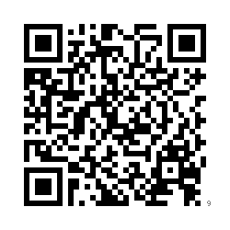
Оцінювання
Просимо вас виділити трохи часу, щоб оцінити тренінг!
Ваша думка важлива для постійної оптимізації контенту.
Опитування анонімне.
Щоб пройти опитування,
відскануйте QR-код або перейдіть за посиланням. ДЯКУЄМО!
https://qeurope.eu.qualtrics.com/jfe/form/SV_dgR8Q64ld9VwJHU

Slide 48


Дякуємо за увагу!
Тренерам:
Роздайте робочі аркуші та надайте посилання на наш безкоштовний додаток COGITO.
www.uke.de/cogito_ua

Slide 49
Pictures used in this module are reproduced with indirect (creative commons license) or direct permission of the artists listed below, for which we would like to express our gratitude! A full list can be obtained via www.uke.de/mct. If we have involuntarily breached copyright, please accept our apologies. In this case, we kindly ask creators for their permission to use their work under the "fair use" policy.
Зображення, які використано в цьому модулі, відтворено з опосередкованого (ліцензією Creative Commons) або безпосереднього дозволу перелічених нижче митців, за що ми їм щиро дякуємо! Повний перелік доступний на вебсайті: www.uke.de/mkt. У цьому випадку люб'язно просимо авторів надати нам дозвіл на використання їхньої роботи за правилами «добросовісного використання».
Name Photographer/Artist Ім'я фотографа/митця | Source/ джерело | Picture Name/ назва зображення | CC = used with corresponding creative commons license; PP = used with personal permission of artist CC = використано за ліцензією Creative Commons, PP = використано з особистої згоди митця | Description/короткий опис
Images Money | flickr | Money from around the world | CC | banknotes/Банкноти
DonkeyHotey | flickr | Stop Sign | CC | stop sign/Знак зупинки
Free-Photos | Pixabay | Metapher | CC0 | Girl on the ground/Дівчина на землі
Michael Fielitz | flickr | Neues Regal | CC | bookshelf/Книжкова шафа
Steve Wilson | flickr | Business Woman | CC | businesswoman/Бізнеследі
Steve Wilson | flickr | Smiling businessman | CC | portrait of a smiling man/Портрет усміхненого чоловіка
Denver Vender | flickr | Old Jewelry Box | CC | old jewelry box/Стара скринька для ювелірних прикрас
Beatrice Murch | flickr | El pensador | CC | the thinker/Мислитель
gianni del buffalo | flickr | Ancona, Marche, Italy - Clouds 4 | CC | clouded sky/Захмарене небо

